Slide 1
Diseño de Bases de Datos II
MongoDB
Modelado
PROF. ING. FERNANDO ZAPATA
UNIVERSIDAD DE MENDOZA
FACULTAD DE INGENIERÍA

Slide 2
MongoDB Server
¿Cómo modelamos en MongoDB?
Modelado en sistemas RDBMS y en sistemas NoSQL. Modelos documentales. Diferencias y particularidades

Slide 3
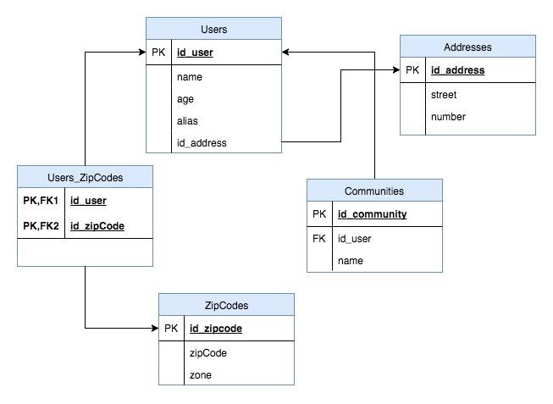
MongoDB Server
Modelando datos
Modelo
Relacional

Slide 4
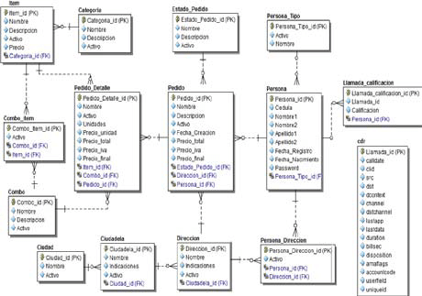
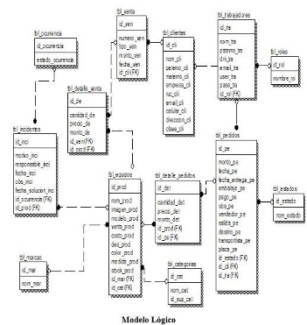
MongoDB Server
Modelando datos
Proceso de Diseño
Modelo NORMALIZADO
UML, Diag.
Logico,
Diag. Físico…
Modelo de Datos
Diseño de la Aplicación
Diseño de la Aplicación
Navegabilidad,
Interfases, …
Cambios
necesarios
Modelo DENORMALIZADO
Notes:
Dado un DOMINIO determinado:
Estudio de Casos de Uso, diagrama lógico, diagrama físico, …. -> MODELO DE DATOS NORMALIZADO
Diseño de interfaces, navegabilidad, … -> Modificaciones al MODELO DE DATOS -> DENORMALIZACIÓN

Slide 5
MongoDB Server
Modelando datos
Proceso de Diseño
Modelo NORMALIZADO
UML, Diag.
Logico,
Diag. Físico…
Modelo de Datos
Diseño de la Aplicación
Diseño de la Aplicación
Navegabilidad,
Interfases, …
Cambios
necesarios
Modelo DENORMALIZADO
Notes:
Dado un DOMINIO determinado:
Estudio de Casos de Uso, diagrama lógico, diagrama físico, …. -> MODELO DE DATOS NORMALIZADO
Diseño de interfaces, navegabilidad, … -> Modificaciones al MODELO DE DATOS -> DENORMALIZACIÓN

Slide 6
MongoDB Server
Modelando datos
Proceso de Diseño
en MongoDB
Diseño de la Aplicación
Modelado de Datos
Notes:
Dado un DOMINIO determinado:
Estudio de Casos de Uso, diagrama lógico, diagrama físico, …. -> MODELO DE DATOS NORMALIZADO
Diseño de interfaces, navegabilidad, … -> Modificaciones al MODELO DE DATOS -> DENORMALIZACIÓN

Slide 7
MongoDB Server

